Slide 1
Номинация «Семейный альбом» Автор: воспитатель МАДОУ «Детский сад № 377» Бузмакова Юлия Игоревна

Slide 2
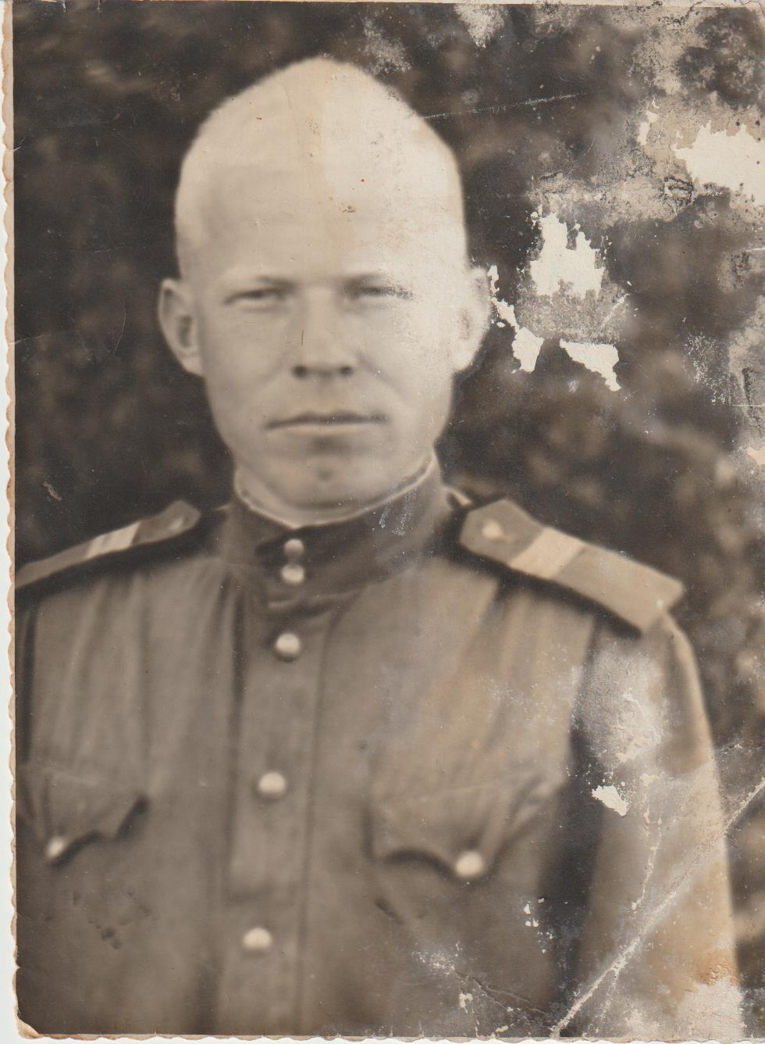
ДЕДОВ Александр Михайлович Родился 21.03.1926 Пермской области, Нытвенского района, д.Тюрята

Slide 3
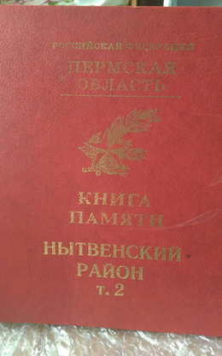
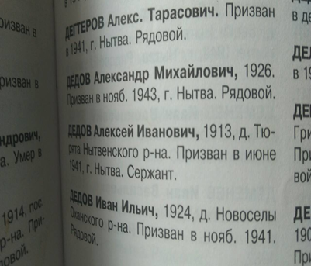
В нашей семье есть памятный альбом. Это альбом моего дедушки. Дедушка не любил вспоминать ту страшную войну. Но иногда все же рассказывал нам.
1943 в ноябре дедушка был призван в армию. Прошел учебный пункт в Чебаркуле Челябинской области курсантом авиамехаником. Был отправлен в действующую армию на второй Украинский фронт. Служил авиамехаником в авиаполку.
В 1945 был переправлен на дальний восток на остров Сахалин, где как раз шла Японская война. Службу проходил до 1953 года.
В 1952 году познакомился с моей бабушкой. Она приехала на остров Сахалин с города Горький.
В 1953 году демобилизовался. Вернулся в свой родной город Нытва. Работал сначала на Нытвенском металлургическом заводе. Затем в УПП ВОС начальником инструментального цеха.
Остался не только в нашей в памяти, но и книге памяти.

Slide 5
Спасибо за внимание

